Slide 1
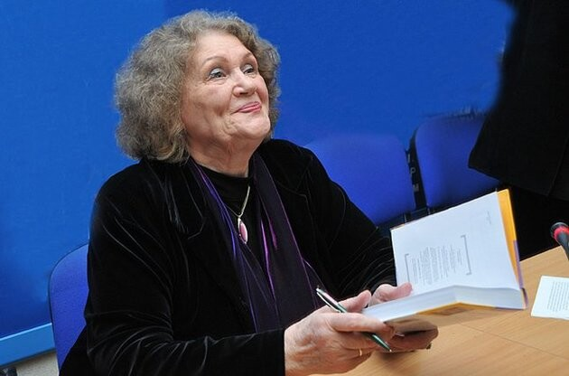
Гостини у Ліни Костенко
Поезія — це завжди неповторність,
якийсь безсмертний дотик до душі.

Slide 2

Чарівна скринька
- біографія поетеси;
- аналіз особистісних якостей авторки;
- паспорт ліричного твору;
- текст поезії;
- знання художніх засобів.

Slide 3
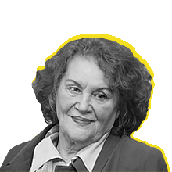
Майстер слова чесна самобутня безкомпромісна

Slide 4

Літературний калейдоскоп
Я вибрала Долю собі сама
І що зі мною не станеться,
У мене жодних претензій нема
До Долі — моєї обраниці.
Є вірші — квіти,
Є вірші — дуби.
Є іграшки - вірші, є рани.
Є повелителі і раби .
І вірші є-каторжани.
Митцю не треба нагород,
Його судьба нагородила,
Коли в людини є народ,
Тоді вона уже людина.
Для мене лиш той край є найкращим ,
Де виросли крила мої.

Slide 5


Slide 6
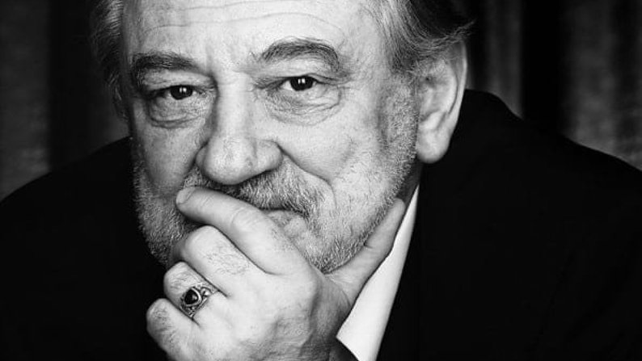
Перегляд відео на фоні пісочної анімації
Читає вірш Б.Ступка

Slide 7
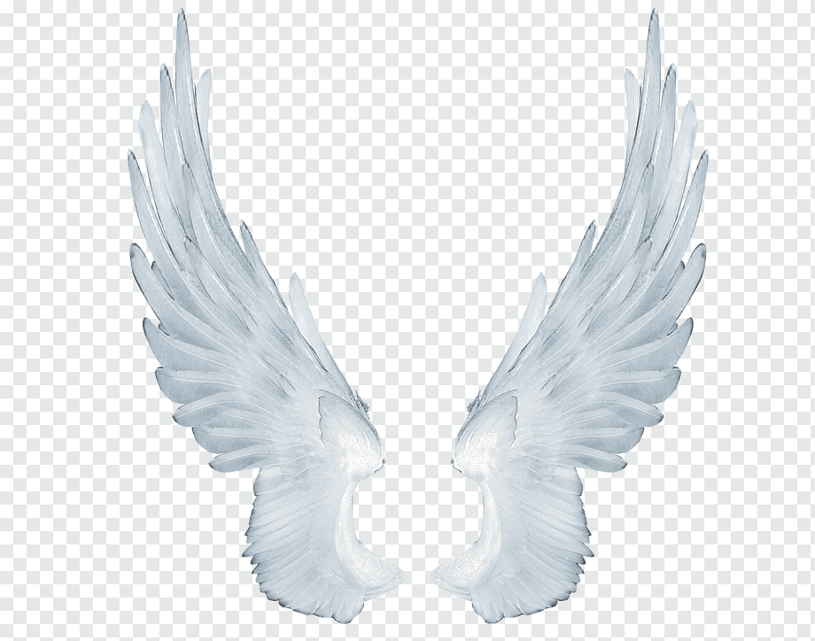
Асоціативний кущ
Які якості роблять людину крилатою?

Slide 8

Руханка
«Робот з астероїда Ліни Костенко»

Slide 9
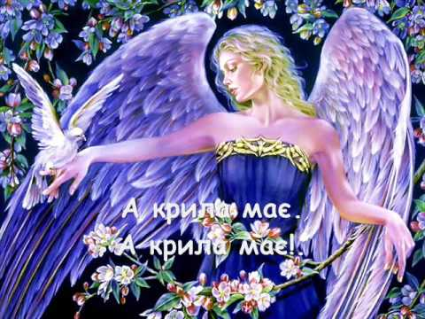
Виразне читання поезії.
Аналіз поезії . Паспорт ліричного твору.
Робота в групах .
Заповнити відповідні пункти шаблону паспорту.

Slide 10
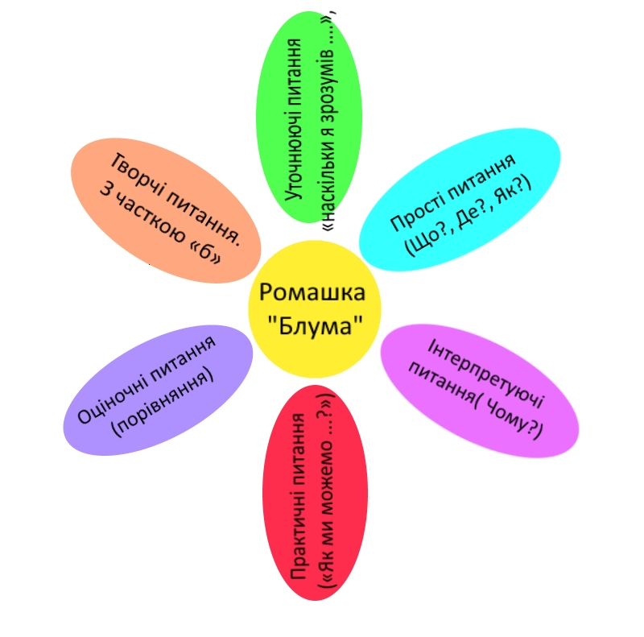
Метод «Ромашка Блума»

Slide 11
Фразеологічні розписи
1.Виростають крила | 1.Відчувати приплив сил
2.Як на крилах | 8.Відмовитись від чогось
3.Взяти під своє крило | 7.Зазнавати невдачі
4.Давати крила | 9.Позбавити можливості
5.Обламувати крила | 6.Втратити впевненість
6.Опустити крила | 2.Перебувати у піднесенні
7.Обпалювати собі крила | 4.Викликати впевненість
8.Складати крила | 3.Захистити опікувати
9.Підрізати крила | 5.Позбавити мрій ,прагнень

Slide 12
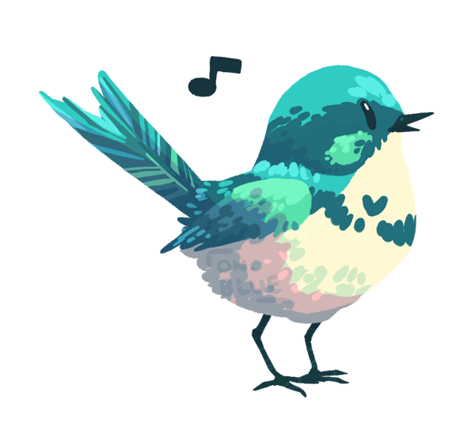
Пісня «Крила» сучасної української групи «Птаха»
Чи сподобалась вам пісня ?
Чи справдились ваші сподівання?

Slide 13
Метод «Прес»
Я вважаю,що ...
Тому що ...
Наприклад ...
Отже ...

Slide 14
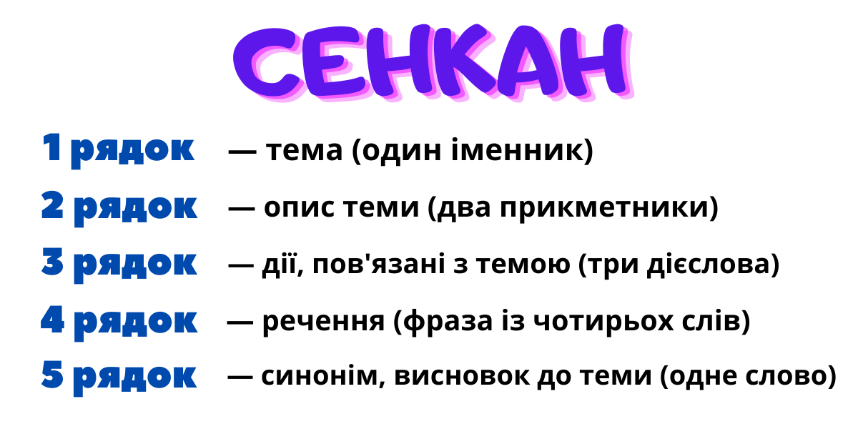

Slide 15

Вправа «Мікрофон»
Якби у мене були крила , тоді я б ...
Яких «крилатих» людей ви знаєте...

Slide 16
Домашнє завдання
1.Вивчити напам’ять вірш Ліни Костенко «Крила».
2.Написати єсе «Я ж маю крила...».

Slide 17


